Slide 1
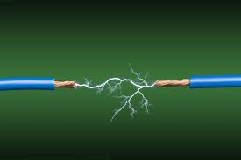
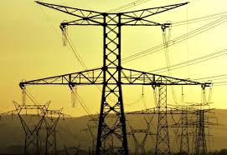

ไฟฟ้า

Slide 2
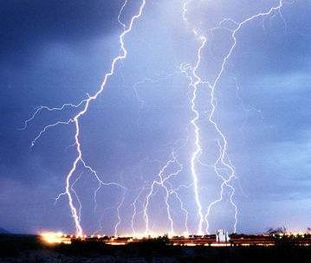
ไฟฟ้าคืออะไร?
ฟ้าแล็บ เป็นตัวอย่างหนึ่งที่บอกถึงที่มาของไฟฟ้าได้ดี
ไม่ใช่เรื่องง่ายเท่าไหร่ที่จะอธิบายว่าไฟฟ้าคือะไร
เราไม่เห็นไฟฟ้าเพราะเป็นสิ่งที่มองไม่เห็น
ไฟฟ้าไม่มีกลิ่น และไม่สามารถสำผัสได้ แต่เราสามารถถูกกระแสไฟฟ้าดูดหรือช็อตได้
ไฟฟ้าอยู่ในรูปแบบของพลังงาน เกิดจากการเคลื่อนที่อย่างอิสระของอิเล็คตรอนซึ่งเป็นอนุภาคหรืออะตอมที่มีประจุไฟฟ้าลบ จากอะตอมหนึ่งไปยังอีกอะตอมหนึ่ง และกลายเป็นกระแสไฟฟ้า
กระแสไฟฟ้าเป็นแหล่งพลังงานสำรอง ซึ่งได้มาจากพลังงานหลัก เช่น น้ำมัน, ก๊าซ, ถ่านหิน, พลังงานนิวเคลียร์ และแหล่งพลังงานธรรมชาติอื่นๆ เช่น ดวงอาทิตย์ น้ำ ลม และพลังงานธรรมชาติอื่นๆ

Slide 3
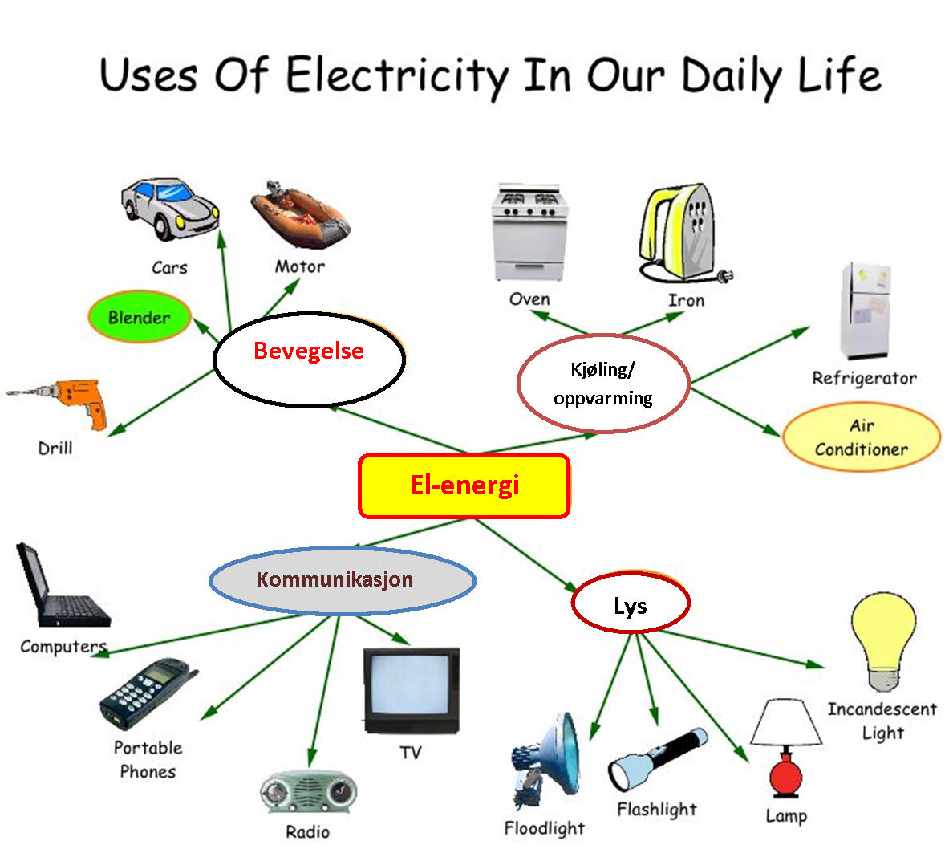
พลังงานไฟฟ้า(Elektrisk energi)
ทุกวันนี้เราใช้ไฟฟ้ากับแทบจะทุกอย่าง และก็ยากที่คิดว่าเราจะอยู่โดยไม่มีไฟฟ้าได้อย่างไร
เราใช้ไฟฟ้าเพื่อแสงสว่าง และความอบอุ่น ในบ้านและที่ทำงาน
ตัวอย่างที่เราเห็นในชีวิตประจำวัน เช่น ทีวี คอมพิวเตอร์ โทรศัพท์ และรถยนต์
นักเรียนจะได้เรียนรู้ว่าไฟฟ้าคืออะไร และอะไรที่ทำให้อุปกรณ์ไฟฟ้าทำงานได้เมื่อเราเปิดสวิตซ์ไฟ เป็นต้น

Slide 4
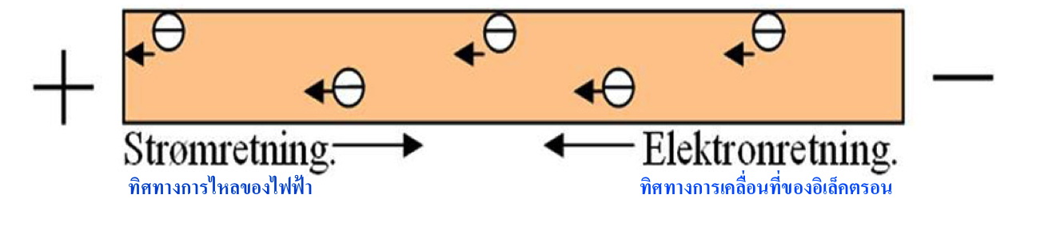
กระแสไฟฟ้า (Elektrisk strøm-I)
กระแสไฟฟ้า คือ อนุภาคไฟฟ้า(อิเล็คตรอน) ที่มีการเคลื่อนที่ไปในทิศทางเดียวกัน
ขั้วลบจะผลักอิเล็คตรอนซึ่งมีประจุไฟฟ้าลบออกไป และในขณะเดียวกันก็ขั้วบวกก็จะดึงเอาอิเล็คตรอนเข้ามา
ทิศทางของกระแสไฟฟ้า จะเดินทางจากขั้วบวกไปทางขั้วลบ แต่ในขณะเดียวกัน อิเล็คตรอนเดินทางจากขั้วลบไปทางขั้วบวก
กระแสไฟฟ้าถูกส่งโดยอนุภาคที่มีประจุไฟฟ้า แน่นอนว่าถ้าปริมาณไฟฟ้ามาก แสดงว่ามีอนุภาคประจุไฟฟ้าจำนวนมากอยู่ เช่น ในสายไฟฟ้า

Slide 5
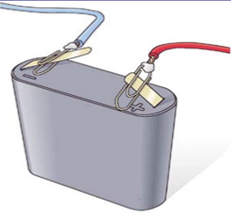
ไฟฟ้ากระแสตรง(Likestrøm)
ไฟฟ้าเดินทางไปในทิศทางเดียว เรียกว่า ไฟฟ้ากระแสตรง
ไฟฟ้ากระแสตรงส่วนมาก จะเป็นวงจรไฟฟ้ากระแสอ่อน ซึ่งได้รับไฟฟ้าจากแบตเตอร์รี่ ซึ่งแบตเตอร์รี่นี้สามารถใช้ได้กับไฟฟ้ากระแสตรงเท่านั้น
ไฟฟ้ากระแสสลับ(Vekselstrøm)
ไฟฟ้าเดินทางทั้งสองทิศทาง เราเรียกว่า ไฟฟ้ากระแสสลับ
ไฟฟ้าที่เราใช้ตามที่อยู่อาศัย โรงงาน หรือสถานที่ต่างๆ คือ ไฟฟ้ากระแสสลับ
แบตเตอร์รี่– แหล่งพลังงานขนาดจิ๋ว
เพื่อให้นำพลังงานไฟฟ้ามาใช้ได้ เมื่อไม่มีปลั๊กไฟอยู่ใกล้ๆ เราสามารถใช้ แบตเตอร์รี่(หรือถ่านไฟฉาย) ในการผลิตพลังงานไฟฟ้าที่เราต้องการได้ เช่น นาฬิกา โทรศัพท์มือถือ รถยนต์ เป็นต้น

Slide 6
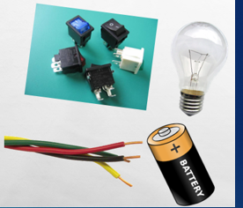
วงจรไฟฟ้า(Elektrisk strømkrets)
วงจรไฟฟ้า ประกอบด้วย 4 อย่าง
แหล่งจ่ายไฟฟ้า(แหล่งจ่ายแรงดันและกระแสไฟฟ้า)-ถ่านไฟฉาย (Spenningskilde-batteri)
หลอดไฟ หรืออุปกรณ์ไฟฟ้า
สวิตซ์(Bryter)
สายไฟต่อวงจร(Ledning)

Slide 7
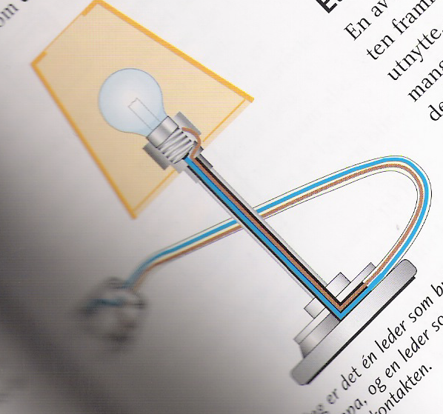
ไฟฟ้าวงจรปิด(Sluttet strømkrets)
ทั้งหลอดไฟและถ่านไฟฉายจะมีจุดขั้วต่อ เพื่อให้หลอดไฟเกิดแสงสว่าง ต้องต่อสายเข้ากับทั้งขั้วบวกและขั้วลบของถ่ายไฟฉาย และจุดขั้วต่อทั้งสองต้องต่อเข้ากับหลอดไฟด้วย
เพื่อให้หลอดไฟสว่าง วงจรไฟฟ้าต้องมีความสอดคล้อง และกระแสไฟฟ้าไหลผ่านได้ครบวงจร
ลักษณะนี้เราเรียกว่า ไฟฟ้าวงจรปิด
วงจรไฟฟ้าในโคมไฟจะปิดเอง แต่เรามองไม่เห็น สายไฟภายในหลอดไฟมีตัวนำไฟฟ้าที่นำกระแสไฟฟ้าไปที่โคมไฟ และมีตัวนำไฟฟ้าที่นำกระแสไฟฟ้ากลับไปที่ปลั๊กไฟ

Slide 8
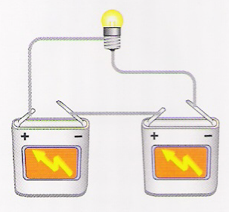
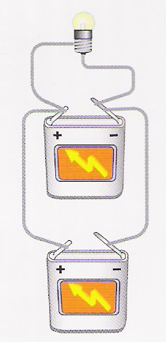
เราสามารถต่อโหลด(อุปกรณ์ไฟฟ้า)เพื่อใช้งานเข้ากับวงจรไฟฟ้าได้แตกต่างกัน
วงจรไฟฟ้าแบบอนุกรม จากถ่านไฟฉาย
วงจรไฟฟ้าแบบขนาน จากถ่านไฟฉาย
ไฟฉาย หรืออุปกรณ์ที่ใช้ถ่ายไฟฉาย จะเป็นการต่อวงจรแบบอนุกรม (ต่อเรียงกัน)
ขั้วบวกจะต่อเข้ากับขั้วลบของถ่ายไฟฉายอันถัดไป
การต่อไฟฟ้าวงจรแบอนุกรมนี้ เมื่อเราต้องการให้หลอดไฟสว่างมากขึ้น
การต่อวงจรไฟฟ้าแบบขนาน คือการต่อขั้วที่เหมือนกันเข้าด้วยกัน
หลอดไฟจะไม่สว่างมากเหมือนการต่อแบบอนุกรม แต่จะสว่างนานกว่า
ส่วนมากถ่านไฟฉาย/แบตเตอร์รี่จะต่อวงจรแบบอนุกรม

Slide 9
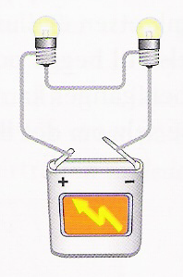
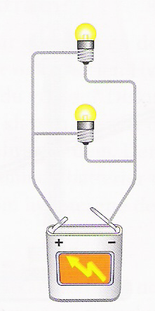
วงจรไฟฟ้าแบบอนุกรม จากหลอดไฟ
(Seriekobling av lyspærer)
วงจรไฟฟ้าแบบขนาน จากหลอดไฟ
(Parallellkobling av lyspærer)
เมื่อต่อหลอดไฟตามลำดับ(อนุกรม) ถ่านไฟฉายและหลอดไฟจะเชื่อมเข้าในวงจรเดียวกัน ถ้าเราถอดหลอดไฟดวงหนึ่งออก หลอดไฟดวงอื่่นๆก็จะดับด้วย พลังงานก็จะถูกตัดในวงจรทั้งหมด
หลอดไฟที่ต่อด้วยวงจรแบบขนาด จะมีความสว่างเท่ากัน
แน่นอนว่า ถ้าเราต่อหลอดไฟแบบวงจรขนานจำนวนมากเท่าไร พลังงานจากถ่ายไฟฉายยิ่งถูกนำมาใช้เร็วขึ้นเช่นกัน
เราสามารถถอดหลอดไฟหลอดใดหลอดหนึ่งออก โดยที่หลอดไฟดวงอื่นๆยังคงทำงานอยู่ตามปกติ คือไม่ดับ
โดยส่วนมากหลอดไฟจะต่อแบบวงจรขนาน

Slide 10
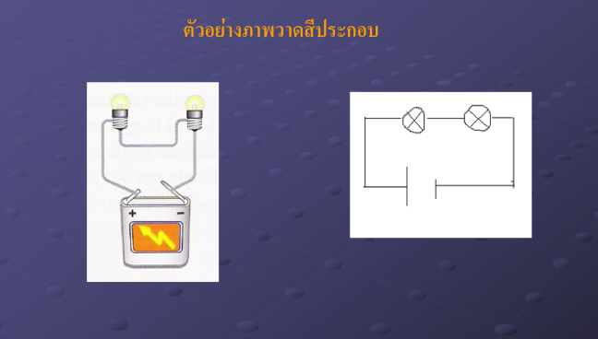
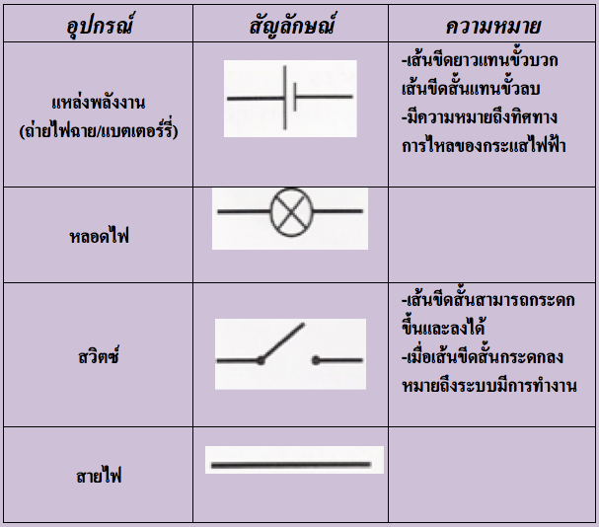
สัญลักษณ์ในระบบวงจรไฟฟ้า

Slide 11
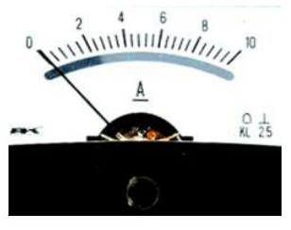

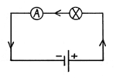
แอมป์มิเตอร์/แอมแปร์(Amperemeter/Ampere)
เราวัดอัตราการไหลของกระแสไฟฟ้าในวงจรด้วยแอมป์มิเตอร์
หน่วยการวัดอัตราของไฟฟ้าเรียกว่า แอมแปร์ (A)
I คือสัญลักษณ์แทน ไฟฟ้า ซึ่งหมายถึง ความหนาแน่นของพลังงาน(intensitet)
แอมป์มิเตอร์จะต้องต่อเข้ากับวงจรแบบอนุกรม
แอมป์มิเตอร์จะวัด เช่น จำนวนของอิเล็คตรอนที่อยู่ในสายไฟ ต่อเวลาหนึ่งนาที
หลอดไฟฉาย: 0,2A
แผ่นเตาไฟฟ้า 2000W: 10A

Slide 12
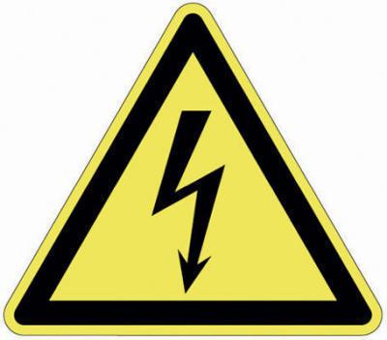
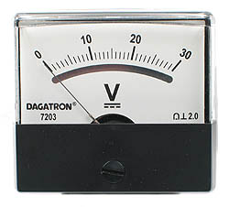
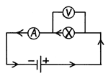
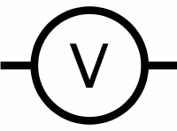
แรงดันไฟฟ้า(Elektrisk spenning)
อิเล็คตรอนซึ่งมีประจุไฟฟ้าเป็นลบ จะมีพลังงานซึ่งทำให้อิเล็คตรอนวิ่งอยู่รอบๆ นั่นก็คือแรงดันของไฟฟ้า หรือเรียกว่า พลังงานไฟฟ้า สัญลักษณ์ คือ U
แรงดันไฟฟ้าทำให้กระแสไฟฟ้าไหลผ่านสายไฟ
เราวัดแรงดันไฟฟ้าด้วย โวลต์มิเตอร์(voltmeter)
ถ้าแรงดันมีมาก, แน่นอนว่ากระแสไฟ้าก็มีมากขึ้นด้วย
ถ้าไม่มีแรงดันไฟฟ้า ก็แน่นอนว่าไม่มีกระแสไฟฟ้า
หน่วยการวัดอัตารแรงดันไฟฟ้า คือ โวลต์ (volt (V)
โวลต์มิเตอร์จะต้องใช้วัดกับแหล่งของแรงดันไฟฟ้า โดยต้องต่อในระบบวงจรขนาน
                -แอมป์มิเตอร์แสดงถึงกระแสไฟฟ้าไหลผ่านหลอดไฟ
                -โวลต์มิเตอร์แสดงถึงแรงดันไฟฟ้าในหลอดไฟ

Slide 13


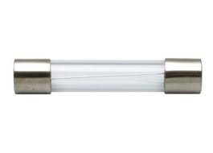
วงจรลัด(Kortslutning)
วงจรลัด คือ สภาวการณ์ที่เกิดมีการลัดวงจรทางเดินของกระแสไฟฟ้า ซึ่งกระแสไฟฟ้าไม่เดินไปตามทิศทางตามระบบของวงจร
การลัดวงจร ทำให้กระแสไฟฟ้าเพิ่มมากขึ้น เนื่องจากความต้านทานน้อย การเกิดไฟฟ้าลัดวงจรเป็นสาเหตุหนึ่งของการเกิดเพลิงไหม้ที่อยู่อาศัย ซึ่งมีผลต่อชีวิตความเป็นอยู่
ฟิวส์(Sikring) เป็นจุดที่อ่อนแอที่สุดในระบบวงจร
ที่จะตัดไฟเมื่อมีกระแสไฟมากเกินไป และเมื่อมีกระแสไฟฟ้าลัดวงจร

Slide 14
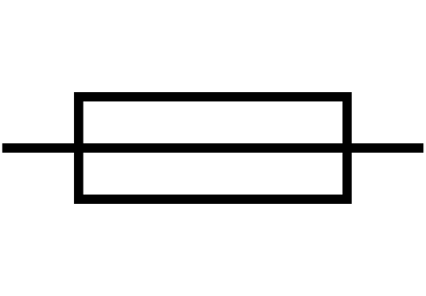
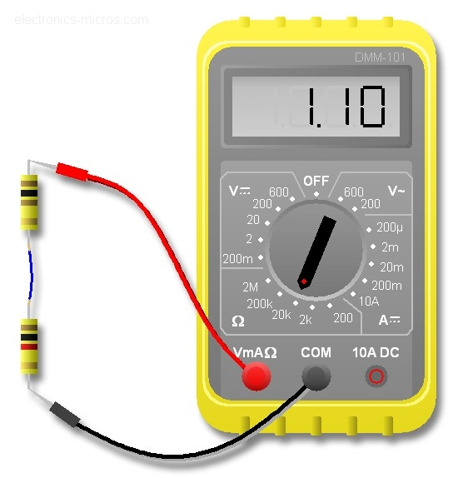
ความต้านทานไฟฟ้า(Elektrisk motstand)
ความต้านทานไฟฟ้าเรียกอีกอย่างว่า resistans ซึ่งจะสร้างความต้านทานต่อการไหลของกระแสไฟฟ้า ตัวอย่างเช่น ความต้านทานกระแสไฟฟ้าที่้ไหลผ่านหลอดไฟสองหลอดจะมีมากกว่าในหลอดไฟหลอดเดียว
ถ้าแรงต้านทานมีมาก แน่นอนว่ากระแสไฟฟ้าจะไหลผ่านได้น้อย
สายไฟที่ยาวกว่าจะมีความต้านทานมากกว่าสายไฟสั้น เมื่อสายไฟทั้งคู่มีความหนาเท่ากัน อิเล็คตรอนผลักดันอะตอมหลายครั้ง (Elektroner støter på atomer flere ganger)
สายไฟบางจะมีความต้านทานมากกว่าสายไฟหนา เมื่อสายไฟทั้งคู่มีความยาวเท่ากัน
หน่วยวัดความต้านทานของกระแสไฟฟ้า คือ โอห์ม(ohm) - Ω (มาจากภาษากรีก -omega) และความต้านทานไฟฟ้าใช้สัญลักษณ์ R (R แทน resistans).
โอห์มมิเตอร์เป็นอุปกรณ์ใช้วัด ความต้านทานไฟฟ้า
สัญลักษณ์ของความต้านทานไฟฟ้าในแผนผังการเดินไฟ

Slide 15
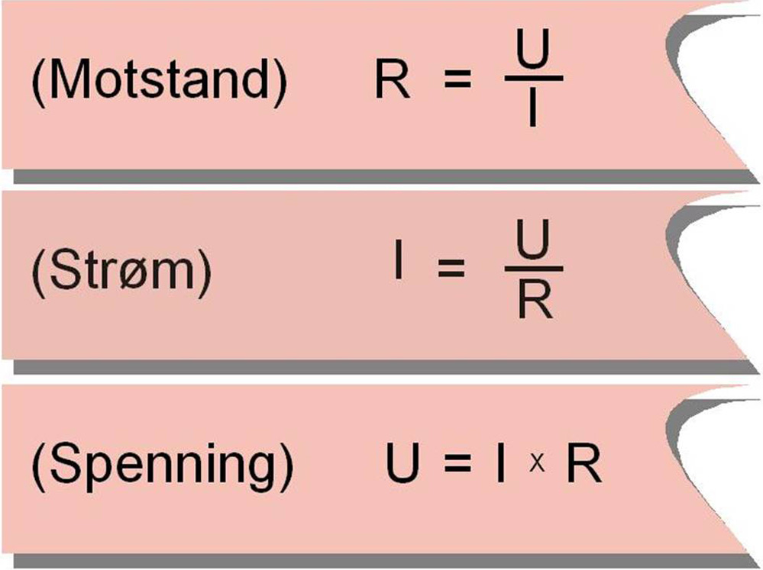
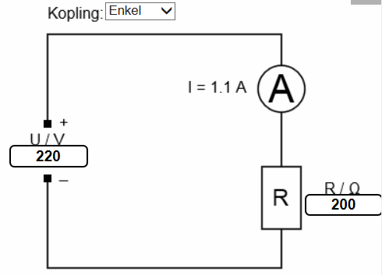
กฎของโอห์ม(Ohms lov)
กฎของโอห์ม ว่าด้วยความสัมพันธ์ระหว่าง กระแสไฟฟ้า(I), แรงดันไฟฟ้า(U) และความต้านทาน(R)
ถ้ามีแรงดันไฟฟ้ามาก แน่นอนว่าจะมีกระแสไฟฟ้ามาก
ถ้ามีความต้านทานมาก แน่นอนว่าจะมีกระแสไฟฟ้าน้อย
ถ้าแรงดันไฟฟ้าเท่ากับ 10 โวลต์ และความต้านทานคือ 2 โอห์ม จะมีกระแสไฟฟ้า(I) เท่ากับ 5 แอมแปร์
ถ้าแรงดันไฟฟ้าเท่ากับ 20 โวลต์ และความต้านทานคือ 2 โอห์ม จะมีกระแสไฟฟ้า(I) เท่ากับ 10 แอมแปร์

Slide 16
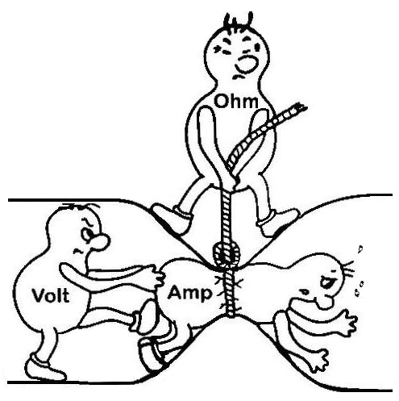
พวกเขามีชื่อว่าอะไร?

Slide 17
Kilder
http://evina.no/kurs/elektrisitet/
Teknologi og design, Elegant elektronikk, Teknologi i skolen og RENATE
Bolig-ABC
www.boligabc.no
http://boligabc.no/hefter/innhold/?heftenr=1&sidetall=123#
http://www.naturfag.no/_ungdom/forsok/vis.html?tid=20545
http://www.naturfag.no/forsok/vis.html?tid=655683
http://ndla.no/nb/node/59474?fag=43
http://morsmal.no/lt/naturfag-grunnskole-litauisk

